Slide 1




PPGL - LEF 877 Neurociência da Linguagem (D) - Profa. Aniela I. França
Stefanie Martin
MEG evidence that the LIFG effect of object extraction requires
similarity-based interference
Kimberly Leikena and Liina Pylkkänena
Language, Cognition and Neuroscience, 2014
Vol. 29, No. 3, 381–389, http://dx.doi.org/10.1080/01690965.2013.863369

Slide 2
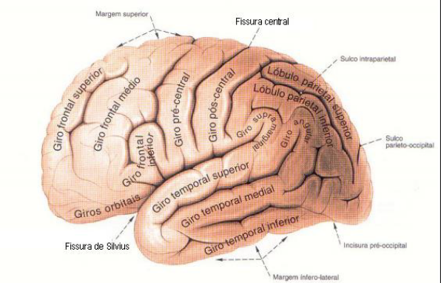
MEG evidence that the LIFG effect of object extraction requires similarity-based interference
MEG:
Mede a atividade elétrica produzida por uma população de neurônios;
Observação das atividades mentais associadas a determinado evento.
LIFG effect of object extraction:
A atividade mental do LIFG na extração de objetos de relativas
Similarity-based interference:
Quando um elemento inacessível se relaciona, no que tange aos traços, com o seu antecedente acessível em um contexto de dependência linguística.
1. [DP] the reporter who [DP] the senator attacked___
2. [DP] the reporter who [DP] Bill attacked___
Sujeitos: the senator/ the reporter
Objeto: the reporter
Fonte: Aula 1 – LEF 877, UFRJ, Profa. Aniela I. França

Slide 3

Perguntas
Na página 382, o autor falar sobre refletir formação de dependência. O que seria essa formação de dependência? Teria algo a ver com a sintaxe? Não ficou claro pra mim.
1. [DP] the reporter who [DP] the senator attacked___
2. [DP] the reporter who [DP] Bill attacked___

Slide 4
Organização
Estudos hemodinâmicos;
Estudos comportamentais;
Estudos “atuais”;
Um experimento;
O experimento: efeitos do LIFG na extração de objetos de relativas [+similaridade].

Slide 5
Estudos Hemodinâmicos
(Ben-Shachar et al. 2003, dentre outros)
[The fireman i] [whoi the deputy called__ i] saved the sailor (object-extracted)
2. [The fireman] [who __ called the deputy] saved the sailor (subject-extracted)
Ativação sanguínea em 1 (object-extracted)
Extração de objetos de relativas + custosa
Esses estudos hemodinâmicos relacionados com resultados de clefts (oração principal + subordinada ou vice-versa), scrabled expressions (non-canonical word-order) e wh-movement reforçaram a hipótese da relação entre o córtex frontal inferior esquerdo e o processamento sintático.

Slide 6
Estudos Comportamentais
(FORD, 1983; KING & JUST, 1991 dentre outros)
Apesar de as duas frases terem o mesmo custo sintático de movimento de constituinte, o processamento de objetos de relativas se torna mais custoso somente quando as 2 frases nominais pré-verbais são paralelas na superfície sintática, como em 1.
Exemplos:
[DP [NP de conteúdo]] [DP [NP de conteúdo]] [DP]
the reporter_{i} who the senator attacked t_{i} (similarity-based interference)
[DP +NP de conteúdo] [DPø + NP expressão de referência] [DP]
2. the reporter_{i} who Bill attacked t_{i}
Resultados desses estudos
A dificuldade de extração do objeto de relativas não está associada à sintaxe, mas à interferência do paralelismo (similarity-based interference), afetando a memória de trabalho.

Slide 7
Perguntas
Se o aumento [do LIFG] tem a ver com memória de trabalho e não com sintaxe, caso fizéssemos um MEG com uma repetição alta de NPs, teríamos a ativação da mesma área? Por exemplo: “João, o menino bonito, educado, inteligente, alto, e..., trabalha na sala ao lado.” Isto é, a recursividade não apresenta problemas de esforço sintático, apenas de memória?
O ponto é o paralelismo sintático, não a sintaxe: DP, DP x DP, DP
[the dog] [the woman] walked x [the dog] [Sally] walked
Por isso, o argumento da memória de trabalho e não da sintaxe.

Slide 8
Perguntas
Quando a recuperação é mais difícil, há um aumento do LIFG. Isso poderia ser estendido também para questões de deslocamento?
Provavelmente.

Slide 9
Estudos Atuais
(Bem-Shachar et. Al, 2003; dentre outros)
As contribuições do LIFG para a sintaxe se aproximam mais de teorias da memória de trabalho e de controle cognitivo que de teorias de domínio geral.
Estudos hemodinâmicos | Estudos comportamentais | Estudos atuais
relação entre o córtex frontal inferior esquerdo e o processamento sintático | relação entre similarity-based interference e memória de trabalho | Relação entre LIFG, memória de trabalho e controle cognitivo

Slide 10
Gordon et al., 2001
Resultados como esses mostram que a dificuldade na extração de objetos reside na similarity-based interference nos processos de memória de trabalho, não na sintaxe.
 | Condições | Exemplos | Resultados
A | Subject, parallel [D, N/ D, N] | The barber that admired the lawyer climbed the mountain.
B | Subject, non-parallel [D, N/ Proper name] | The barber that admired Joe climbed the mountain. | Sem diferença significativa na extração quando sujeito e objeto se diferenciam na estrutura
C | Object, parallel [D, N/ D, N] | The barber that the lawyer admired climbed the mountain. | Melhora no tempo de leitura quando o objeto e sujeito são paralelos
d | Object, non-parallel [D, N/ Proper Name] | The barber that Joe admired climbed the mountain. | Sem diferença significativa na extração quando objeto e sujeito se diferenciam na estrutura

Slide 11
O Experimento: objetivos
Caracterizar o curso de tempo da ativação da área de Broca na extração de objetos de relativas usando MEG;
Conectar esse efeito aos estudos psicolinguísticos de interferência de similaridade (similarity-based interference) durante o processamento da sentença.
Testar se:
O LIFG effect na extração de objetos é capturado no MEG a fim de caracterizar o seu tempo de resposta (Sim)
O LIFG effect na extração de objetos é reduzido ou eliminado em sentenças com 2 NPs pré-verbais não paralelos sintaticamente na superfície (eliminado)
15 participantes destros > 13 partipantes entre homens e mulheres
23 - 36 anos

Slide 12
Condições e estímulos
SubjVerb | [Sally] [bathed/walked]
ObjRel | [the dog] [Sally] bathed/walked
ObjRelSim | [the dog] [the woman] bathed/walked
Controle | Sentença encaixada do objeto: the “DP2 VP”, “DP1 DP2 VP”
11 Verbos reflexivos: bathed, dressed, undressed, disrobed, showered, shaved, washed, exercised, stretched, hid and rocked
11 Verbos causativos: walked, moved, ran, broke, bounced, floated, rolled, swung, rotated, turned and dropped
4 nomes próprios: Sally, Sam, Jean, Ted
4 NPs: the woman (Sally), the man (Sam), the girl (Jean), the boy (Ted)

Slide 13

Procedimento
Antes dos registros do MEG, os participantes foram instruídos sobre a tarefa e tiveram o formato de suas cabeças digitalizado pela ferramenta Pollemus Fastrack 3D. Essa digitalização foi usada para controlar a source localisation durante a análise dos dados.
Durante o experimento, os participantes ficaram em uma sala mal iluminada. Os estímulos foram apresentados palavra por palavra, 300ms para cada uma e por uma tela vazia entre uma palavra também por 300ms seguidos de uma imagem ao final.
Electro-oculography (EOG) foi usada para gravar as piscadas.

Slide 14
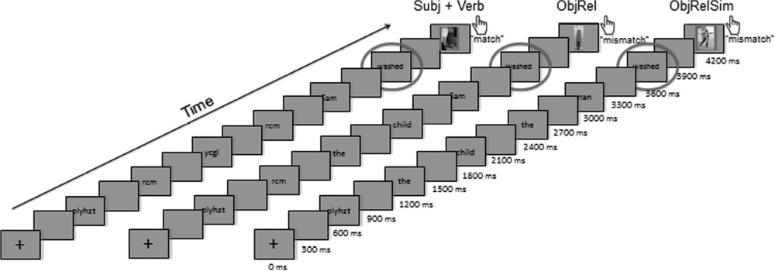
Estímulos
Os participantes viam uma sequência de letras consonantais impronunciáveis na tela em torno dos 600ms e depois viam palavra por palavra e, ao final, viam uma imagem congruente ou incongruente com a sentença.
As imagens incongruentes se dividiam em duas: totalmente incongruentes, em que tanto a personagem quanto a ação eram incongruentes); parcialmente incongruentes, em que ou a personagem ou a ação eram incongruentes).
Cada participante viu 616 text-picture randomizados com intervalo para descanso a cada 154 trial, ou seja, 4 intervalos.
Tarefa
Pressionar um botão informando se a imagem retratava o estímulo verbal ou não. O experimento todo durou cerca de 1 hora.

Slide 15
Hipótese e Resultados
Se a dependência de similaridade (similarity-based interference) for observada, isso indica que o LIFG effect não reflete aspectos sintáticos nas computações envolvendo construções de objetos de relativas, mas sim uma interferência causada pela similarity-based recuperação. (hipótese comprovada)
Análise dos Dados
Behavorial data: 2 x 3 ANOVA com Frame e Tipos Verbais como fatores; respostas antes dos 100ms e depois dos 7000ms foram excluídas;
Pre-processing of MEG data: raw-data were noise-reduced e limpo de artefatos (piscadas, por exemplo);
ROI LIFG: 1426 distribuited regional sources...

Slide 16
Resultados: tarefa comportamental
A tarefa comportamental era simplesmente para assegurar a atenção e não influenciava o processamento do estímulo. A acurácia nessa tarefa foi alta.

Slide 17
LIFG ROI Results
ObjRel x SubVerb: no reliable effects
the dog Sally bathed x Sally bathed
> ObjRelSim x ObjRel: p = .0332
the dog the woman bathed x the dog Sally bathed
> ObjRelSim x SubVerb: p = .0307 / p = .0162
the dog the woman bathed x Sally bathed
SubjVerb | Sally bathed/walked
ObjRel | the dog Sally bathed/walked
ObjRelSim | the dog the woman bathed/walked
Controle | Sentença encaixada do objeto: the DP2 VP (DP1 DP2 VP)

Slide 18
Perguntas
Poderia explicitar melhor a diferença entre os resultados nas análises de ROI e whole brain?
LIFG ROI Results: maior ativação do LIFG na condição de ObjRelSim (the dog the woman bathed), ou seja, quando houve paralelismo sintático.
Whole brain results: a ativação do LIFG se expandiu para o córtex frontal inferior esquerdo quando se comparou a condição ObjRelSim x ObjRel, ativando também um pouco da parte posterior do cérebro.
the dog the woman bathed x the dog Sally bathed

Slide 19
Resultados
Os resultados permitiram endereçar uma questão básica, mas ainda aberta: se os LIFG effects de extração de objetos ocorrem primariamente no verbo, isto é, na integração do lugar do movimento, ou se já tinham ocorrido antes na sentença: no verbo entre os 250-350ms (precoce) e ~620ms (tardia)
Movement-based theories: um efeito pré-verbal seria compatível com interpretações relacionadas a gap-antecipating quando comparadas a gap-filling.
Memory-based theories: similarity-based interference comparada com interferência de recuperação (retrieval interferece).
Apesar de os resultados não terem eliminado um efeito pré-verbal, o estudo demonstrou uma ativação do LIFG no verbo-alvo em torno dos 250~350 e, mais tardiamente, em torno dos 650ms, somente em estruturas similarity-based. O que sugere que a ativação é primariamente relacionada com a similarity-based retrieval interference (memory-based theories) e não com gap-filling (movement-based theories).

Slide 20
Resumo
LIFG não parece ser sensível à presença de dependências de longa distância na ausência de interference-inducing parallel noun phrases.
Pergunta: Quando a recuperação é mais difícil, há um aumento do LIFG. Isso poderia ser estendido também para questões de deslocamento? Se o deslocamento tiver paralelismo sintático, provavelmente sim.
A ativação do LIFG aumenta com objetos de relativas ~600ms depois do verbo onset, somente quando os argumentos pré-verbais são sintaticamente paralelos. Isso é, o processamento é mais custoso na condição de similarity-based.
Esses resultados estão em consonância com as teorias que ligam operações de memória sensíveis à similarity-based interference ao LIFG ou à resolução de conflitos de forma mais geral.

Slide 21
Referências
LEIKENA, Kimberly; PYLKKÄNENA, Liina. MEG evidence that the LIFG effect of object extraction requires similarity-based interference. Language, Cognition and Neuroscience, 2014. Vol. 29, No. 3, 381–389, http://dx.doi.org/10.1080/01690965.2013.863369
Obrigada!

